Slide 1
AWS Web3 Team · 周会分享 · 2026-05-18
AgentCore Payments
AI Agent 经济基础设施
兼谈 OpenAgentPay 扩展
对接亚太合规交易所、CEX 钱包、Web3 自托管钱包
Neo Sun · AWS Solutions Architect · jiasunm@amazon.com
AgentCore Payments + OpenAgentPay · 2026-05-18 · Neo Sun
01 / 23
Notes:
【封面 · 开场白】
兄弟们好。今天这个分享我准备了挺久的——主题是 AgentCore Payments，附带讲一下我做的 OpenAgentPay 扩展。
简单说一下背景。上周 SSO 给我们团队讲了 AgentCore Payments 这个 AWS 上周（2026-05-07）刚发布的新产品。我对它做了深入研究，写了一篇公众号文章解读它。今天的分享会比公众号文章更聚焦——主要从我们 Web3 团队的角度看：这个产品是什么、它有多重要、它当前覆盖不到的地方在哪里、我们能怎么补。
整个分享分**前后两部分**：
**前面大部分时间（约 10-12 分钟）讲 AgentCore Payments 本身**——这是 AWS 在 Agent 经济卡位的关键基础设施，我会从场景、协议、经济学、用例、协议格局、战略、安全、路线图、客户多个维度讲清楚它。
**后面少部分时间（约 5-8 分钟）讲我做的 OpenAgentPay 扩展**——是个 work-in-progress 的小项目，主要解决 AgentCore Payments 当前对亚太客户覆盖不到的问题。我做这个**主要是想抛砖引玉，邀请兄弟们一起完善**。
兄弟们任何时候**有想法、有挑战、有反对意见都欢迎打断**——今天最理想的状态就是大家七嘴八舌讨论，一起把这个事看清楚。

Slide 2
今天分享的三件事
前半 AgentCore Payments 重点讲透 · 后半 OpenAgentPay 抛砖引玉
Part 1 · AgentCore Payments
Part 2 · 短板
约 10-12 分钟 · 重点讲透
约 2 分钟
· 场景钩子：Agent 为什么需要钱包
· 一句话定义 + 平台地位
· x402 协议怎么工作（5 步）
· 经济学：3000x 优势
· 万亿市场预测（McKinsey）
· 5 大用例 + Heurist 客户
· 2026 协议战国格局（10+ 协议）
· 两大阵营 · AWS 为什么选买方侧
· 7 层 Payment Guardrail（企业级安全）
· 三阶段路线图 + 客户案例
· 现状与限制
· 客户在哪？
Part 3 · OpenAgentPay
约 5-8 分钟 · 抛砖引玉
· 5 层框架 + 双协议轨道
· Live demo + HashKey 实战
· 邀请兄弟们一起完善
AgentCore Payments + OpenAgentPay · 2026-05-18 · Neo Sun
02 / 23
Notes:
【目录】
今天的分享 3 部分。
**Part 1：AgentCore Payments**——这是今天的重点，约 10-12 分钟。我从 10 个维度把它讲透：场景钩子、平台地位、协议原理、经济学优势、万亿市场预测、5 大官方用例、2026 协议战国格局、两大阵营战略、7 层企业安全设计、三阶段路线图、客户案例。
**Part 2：短板与转折**——快速过，2-3 分钟。AgentCore Payments 是好产品但有短板——只支持 Coinbase + Stripe + 4 个 region（无亚洲）。这是我们 Web3 团队推不动的地方。
**Part 3：OpenAgentPay 扩展**——5-8 分钟。我做的扩展层，已经把 HashKey Chain 接通了。但是 work-in-progress，**主要目的是抛砖引玉，邀请兄弟们一起完善**。
兄弟们听的时候记一个心态——**前半重点听 AgentCore Payments 的产品深度**（这是真的产品级深度研究），**后半听个引子和邀请**（项目本身是小项目，重要的是 community 思路）。
随时打断，最理想的状态是大家七嘴八舌讨论。

Slide 3
第 1 章
AgentCore Payments
AWS 给 AI Agent 发了一张钱包 · 2026-05-07 Preview 发布
AgentCore Payments + OpenAgentPay · 2026-05-18 · Neo Sun
03 / 23
Notes:
【第一章 · AgentCore Payments】
接下来 11 页是今天的重点——AgentCore Payments 深度解读。这 11 页我会从最基础的"为什么要做这个产品"讲到最深度的"AWS 战略和路线图"。
兄弟们听的时候特别注意——这不是简单的产品介绍，是**对 AI Agent 经济卡位战的深度分析**。AgentCore Payments 不只是个新功能，是 AWS 在 Agent 经济基础设施这块的关键卡位。

Slide 4
想象一下这个场景
你的 AI Agent
能自己付款吗？
在今天之前，答案是：不能。
Agent 必须停下来等人类介入：开账号、绑信用卡、管理 API Key、处理订阅
智能是自主的。付款，不是。 ← AI Agent 领域被所有人忽视但致命的矛盾
AgentCore Payments + OpenAgentPay · 2026-05-18 · Neo Sun
04 / 23
Notes:
【场景钩子】
兄弟们想象一个场景。你的 AI Agent 在帮你做金融研究，分析到一半发现需要访问彭博终端的付费数据才能给出更准确的结论。这个时候 Agent 能自己付款吗？
**在今天之前，答案是不能**。Agent 必须停下来等人类介入：开账号、绑信用卡、管理 API Key、处理订阅...走完一整套人类世界为人类设计的支付流程。
这就是 AI Agent 领域一个被所有人忽视但致命的矛盾——**智能是自主的，付款不是**。
为什么这是个大问题？Agent 经济正在快速到来。Anthropic 的 Computer Use、OpenAI 的 Operator、AWS 自己的 Strands Agent，都在让 Agent 能自主使用工具。但**只要付款这一环还要人参与，Agent 的自主性就被打了折扣**——只能做"调用免费 API"，不能做"研究决策时按需付费查数据"这种真正有商业价值的任务。
AWS 的 AgentCore Payments 就是要解决这个问题——给 AI Agent 一张能自己用的钱包。
**这是 Agent 经济的关键基础设施层**——AWS 卡位的产品。

Slide 5
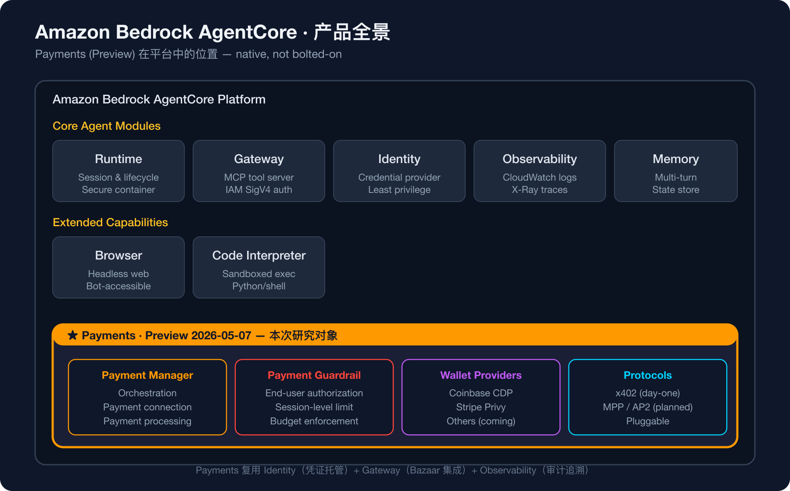
AgentCore Payments 是什么
Amazon Bedrock AgentCore 平台的原生支付模块 · 2026-05-07 Preview 发布
首个面向自主 AI Agent 的托管支付基础设施
让 Agent 在推理循环内自主发现 → 认证 → 结算 → 获取付费资源，无需人类介入
三个关键词：首个 (Azure/GCP 都没同类) · 托管 (AWS 一手包办) · 推理循环内 (不打断 Agent 思考)
AgentCore Payments + OpenAgentPay · 2026-05-18 · Neo Sun
05 / 23
Notes:
【AgentCore Payments 是什么】2026-05-07，AWS 在金融服务峰会发布 Amazon Bedrock AgentCore Payments Preview。
一句话定义：**首个面向自主 AI Agent 的托管支付基础设施**——让 Agent 在推理循环内自主发现、认证、结算、获取付费资源，无需人类介入。
注意三个关键词：
**"首个"**——微软 Azure 和 Google Cloud 在 Agent 平台层都**没有同类产品**。AWS 在这个具体赛道**领先一个产品代际**。
**"托管"**——AWS 一手包办协议协商、钱包管理、限额控制、合规检查、可观测性。开发者**几行代码就能接入**。Heurist AI 创始人原话："few lines of code"。
**"推理循环内"**——付款动作不打断 Agent 思考，就像人喘气一样自然。Agent 调用工具的时候碰到 402 Payment Required，AgentCore 自动处理付款，Agent 完全无感。
看这张图，AgentCore Payments 不是独立产品，而是 AgentCore 平台的**原生模块**，跟 Identity、Gateway、Observability、Memory、Runtime 平起平坐。这就是 AWS 的设计哲学——**'native, not bolted-on'，原生集成不是贴片**。意味着企业安全团队审批一次就行。
Payments 模块包含 4 个子能力：Payment Manager（编排大脑）+ Payment Guardrail（风控边界）+ Wallet Providers（钱包对接）+ Protocols（协议层）。

Slide 6
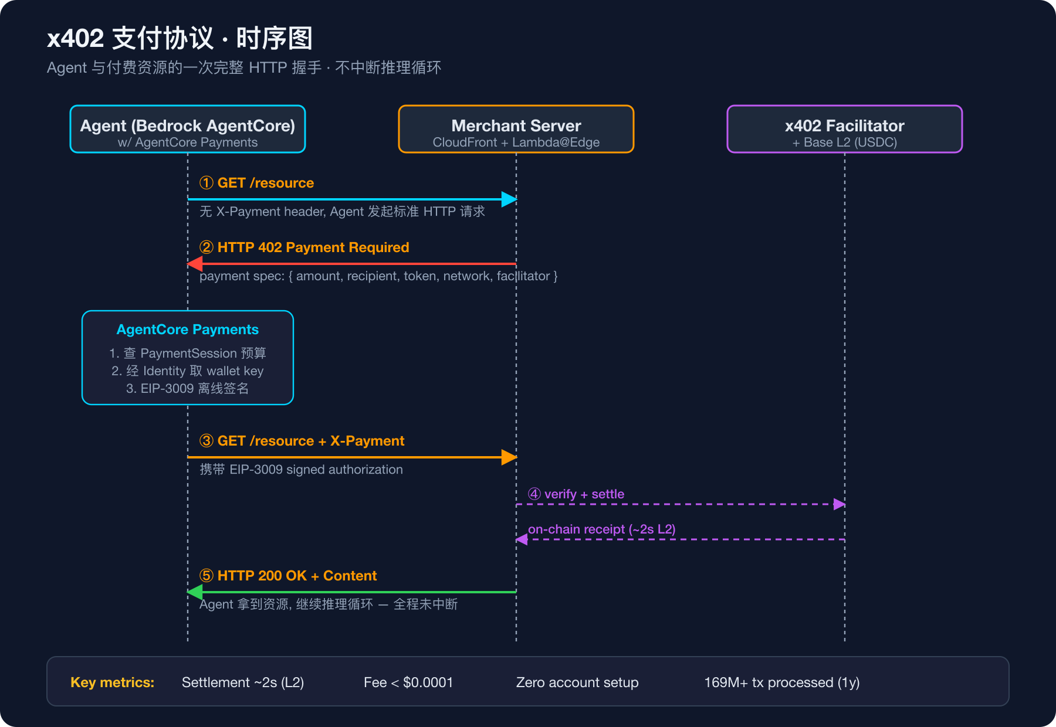
x402 协议 · 把 HTTP 402 状态码激活了
Coinbase 2024 年底开放协议 · 5 步搞定一次 Agent 付款
75M
169M+
590K+
100K+
~2s
近 30 天 tx
累计 tx
活跃买家
活跃卖家
L2 finalize
AgentCore Payments + OpenAgentPay · 2026-05-18 · Neo Sun
06 / 23
Notes:
【x402 协议】要理解 AgentCore Payments，必须先懂 x402。x402 是 Coinbase 2024 年底发布的开放协议——把 HTTP 协议里那个一直没人用的状态码 **402 Payment Required** 激活了。
**5 步搞定一次 Agent 付款**：
1. Agent 发起请求 GET /resource，普通 HTTP 调用。
2. 服务端返回 **402 Payment Required**，告诉你要付多少、付给谁、用啥币。
3. Agent 内部，AgentCore Payments 查预算 → 拿钱包私钥 → 做 EIP-3009 离线签名。
4. Agent 带上 **X-Payment** 头重试请求。
5. 服务端验证签名 → Facilitator 上链结算 → 返回 **200 OK** + 你要的内容。
整个流程，**Agent 不需要持有 gas、不需要连区块链节点、不管理 nonce**。复杂度全部被 x402 Facilitator 吸收掉了。Agent 的 UX 跟调 REST API 一模一样。
底部这一组数字告诉兄弟们 **x402 不是玩具**：30 天 7541 万笔交易、累计 1.69 亿笔、活跃买家 59 万、卖家 10 万、L2 结算约 2 秒完成。
被 Stripe、AWS、Cloudflare、Vercel、Quicknode、Messari、Alchemy 都信赖。AWS 选 x402 不是保守的选择——是押**最成熟、已生产验证、增长最快**的赛道。
【插话】其实 2026 上半年是 Agent 支付协议的"战国时代"，10+ 个协议并存。AWS 选 x402 是因为它在生产数据 + 生态成熟度 + 技术成熟度三个维度都最强。这个我们后面有专门一页讲。

Slide 7
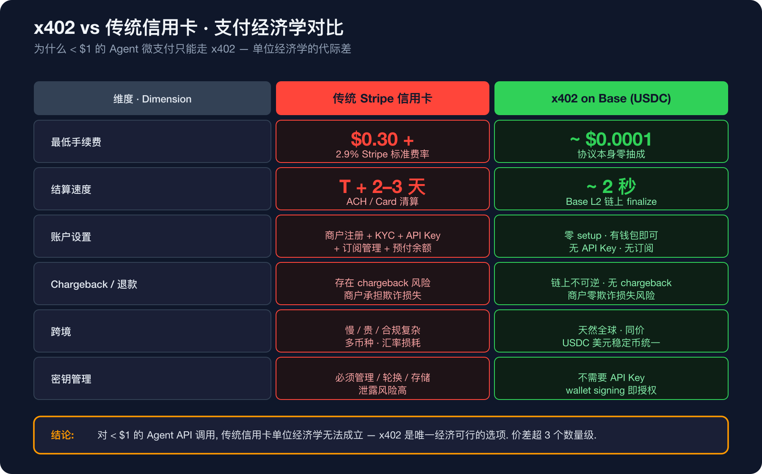
为什么不能用传统信用卡 · 经济学不允许
x402 vs Stripe 信用卡 · 扎心的 3000 倍差距
传统 Stripe 信用卡
$0.30
单笔最低手续费
x402 + USDC on Base L2
$0.0001
单笔成本
差了 3000 倍。这就是为什么所有按次计费的 Pay-per-use 市场都上不了规模 — 直到 x402 出现。
AgentCore Payments + OpenAgentPay · 2026-05-18 · Neo Sun
07 / 23
Notes:
【经济学】兄弟们可能问：让 Agent 自动付款，直接绑张信用卡不就完了？答案是：经济学不允许。
看这张图：**传统 Stripe 信用卡单笔最低手续费 0.30 美元，x402 单笔成本约 0.0001 美元——差了整整 3000 倍**。
具体例子：Agent 调用一次 API 可能只值 0.001 美元（0.1 分钱）。但走传统信用卡要扣 0.30 美元（30 分钱）手续费——**付款比买的东西贵了 300 倍**，这个市场根本上不了规模。
所有按次计费的 Pay-per-use 市场——API 调用、AI 推理调用、按字数计费的内容、按次的数据查询——都被传统支付的单位经济学**彻底锁死**几十年。Agent 经济需要一个新支付层。
而 x402 + USDC on Base L2：
- **L2 结算 ~2 秒**（Flashblock 预确认 200ms），传统 ACH/Card 要 T+2-3 天
- **单笔成本 < 1 分钱**，让小于 1 美元的微支付变得理所当然
- **零账户设置**——有钱包就能付，不用注册商户
- **无 API Key 风险**——签名是一次性授权，泄露也无害
- **天然全球同价**——不管在哪个国家，费率都一样
让小于 1 美元的 Agent 微支付**从不可能变成理所当然**。这就是 AWS、Stripe、Cloudflare 同时押注这个协议的真正原因——**不是因为它酷，而是因为它解锁了一个被锁住几十年的万亿级市场**。

Slide 8
这个市场有多大 · 万亿美元级别
McKinsey 2030 年预测 · Agent 经济正在改变商业根基
McKinsey 预测：到 2030 年
$3T - $5T
Agentic Commerce 中介化的全球商业规模
其中美国 B2C 零售单独就有 $1T 被 Agent 编排
"There will soon be more AI agents transacting than humans."
— Brian Foster, Head of Infrastructure Growth, Coinbase
AgentCore Payments + OpenAgentPay · 2026-05-18 · Neo Sun
08 / 23
Notes:
【万亿市场】
兄弟们有人会觉得"Agent 自己付款"还是个 niche 场景。但 McKinsey 的预测是**惊人的**：
**到 2030 年，Agentic Commerce 将中介化 $3T 到 $5T 全球商业规模**。其中美国 B2C 零售市场单独就有 **$1T 美元**被 Agent 编排。
什么意思？2030 年时：
- 你在 Amazon 买东西，可能不是你直接搜，是你的 Agent 找最优价格然后下单
- 你订机票，Agent 比价 + 锁价 + 自动付款
- 公司的差旅报销，Agent 自动处理 + 自动支付
- B2B 采购，公司 Agent 跟供应商 Agent 谈判 + 下单 + 付款
**Coinbase Brian Foster 的判断更激进**——"There will soon be more AI agents transacting than humans"——交易的 AI Agent 数量将超过人类。
这是个量级转变——不是"AI 帮人付款"，是"**AI 自己作为经济主体在交易**"。如果你信这个判断，那 AgentCore Payments 就是这个万亿级市场的入口基础设施。
**对我们 Web3 SA 团队的意义**：这是 AWS Agent 经济卡位战的产品级武器。我们的客户（亚洲交易所、Web3 平台）想分这个万亿市场的一杯羹，必须有 Agent Payments 能力。问题是 AgentCore Payments 当前覆盖不到他们——这就是后半 OpenAgentPay 的起点。

Slide 9
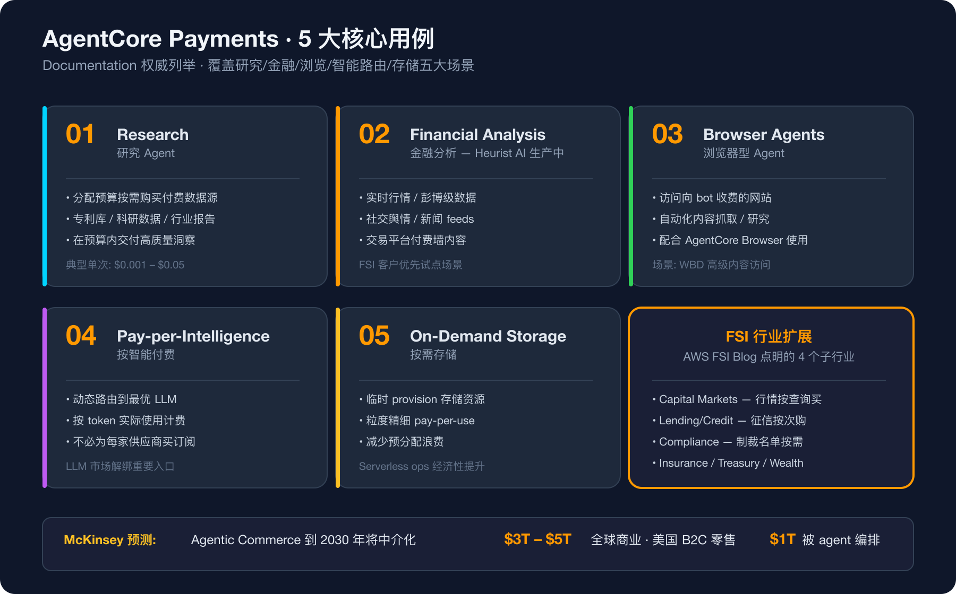
5 大官方用例 · Heurist 已生产上线
金融分析 · 内容订阅 · 数据 API · 开发工具 · AI 模型调用
Heurist AI
已生产上线 ✓
JW Wang，创始人
"Heurist is using AgentCore
payments for our research
agent. End customers can set
a budget for the research and
the agent uses AgentCore
payments to get accurate
real-time data.
We were able to integrate
payments quickly with low
effort and few lines of code."
AgentCore Payments + OpenAgentPay · 2026-05-18 · Neo Sun
09 / 23
Notes:
【5 大官方用例】
AWS 文档里权威列举了 5 大核心用例。看这张图——
**5 大用例**：
1. **金融分析**——Agent 按需购买实时行情、社交舆情、新闻数据（Heurist 在做）
2. **内容订阅**——Agent 按需付费访问付费墙后的内容（Warner Bros 在评估）
3. **数据 API**——Agent 按调用计费访问数据服务（彭博、Refinitiv 这类）
4. **开发工具**——Agent 按 token 计费用 SaaS（GitHub Copilot 类）
5. **AI 模型调用**——Agent 调用其他 Agent 服务（agent-to-agent 经济）
外加 **4 个 FSI 行业扩展场景**（图中下半部分）。
**右边这个引用是关键证据**——Heurist AI 创始人 JW Wang 在 AWS 官方 Blog 里直接背书：
> "Heurist 在用 AgentCore Payments 做研究 Agent。终端客户可以给研究设预算，Agent 自动用 AgentCore Payments 购买实时数据。我们用**很少几行代码**就接进去了。"
注意那句 **"few lines of code"**——这是 AgentCore Payments 整个产品最核心的卖点：**把几个月的工程投入降到几行代码**。
为什么这个引用重要？因为：
- **Heurist 不是 PR 案例，是 production**——已生产上线
- **客户现身说法**比任何官方文案都有力
- 证明产品**真的落地了**——不是 Vapor ware
Heurist 是当前**最重要的 AgentCore Payments 客户案例**——任何兄弟讲 AgentCore Payments 都该提这个。

Slide 10
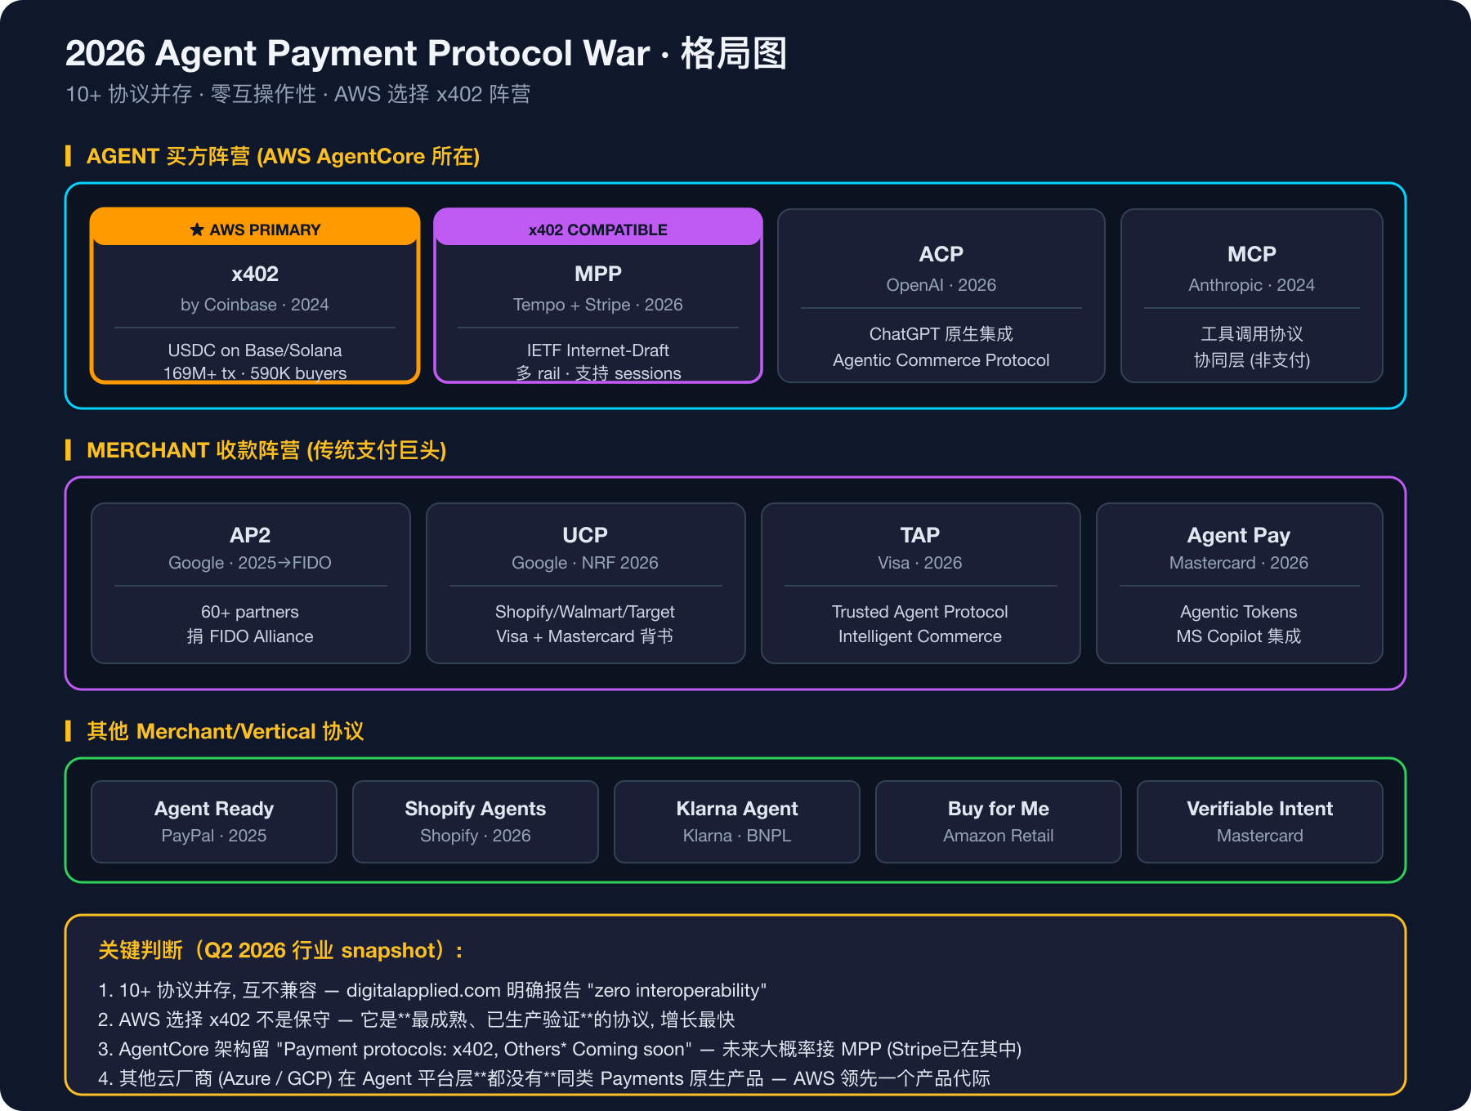
2026 协议战国格局 · 10+ 协议并存零互操作
Q2 2026 行业现实 · AWS 在多个协议中押了最成熟那一个
主要协议 + 推手
买方侧 (Agent 发起)
· x402 ★ Coinbase → AWS
· MPP Stripe + Tempo
· ACP OpenAI
收款侧 (商户接受)
· AP2 Google → FIDO
· UCP Google + Visa + MC
· TAP Visa
· Agent Pay Mastercard
AWS 选 x402 因为：
· 生产验证 (75M tx/月)
· 生态成熟 (Stripe 也用)
· 技术成熟 (1 年 169M tx)
AgentCore Payments + OpenAgentPay · 2026-05-18 · Neo Sun
10 / 23
Notes:
【协议战国格局】
兄弟们可能好奇：只有 AWS 在做这件事吗？
**恰恰相反**——2026 年上半年是 AI Agent 支付协议的"战国时代"。几乎每家主流支付网络和科技巨头都甩出了自己的协议。
看这张图——**10+ 个协议并存，零互操作性**（这是 Q2 2026 digitalapplied.com 明确报告的行业现实）。
我帮你梳理最关键的几家：
**Agent 买方侧**（让 Agent 能发起付款）：
- **x402** ★ — Coinbase 推，AWS 首选
- **MPP** — Stripe + Tempo (IETF Internet-Draft，向后兼容 x402)
- **ACP** — OpenAI (ChatGPT 原生集成)
**Merchant 收款侧**（让商户能接受 Agent 支付）：
- **AP2** — Google 推，捐 FIDO Alliance
- **UCP** — Google (Shopify + Walmart + Visa + Mastercard 背书)
- **TAP** — Visa (Trusted Agent Protocol)
- **Agent Pay** — Mastercard (集成 Microsoft Copilot)
**关键判断**：Azure 和 GCP 在 Agent **平台层都没有**同类 Payments 原生产品——AWS 在这个具体赛道**领先一个产品代际**。
**AWS 为什么选 x402**？三个理由（右边卡片）：
- 生产验证 (75M tx/月，被 Stripe/Cloudflare 信赖)
- 生态成熟 (10K+ x402 endpoints in Bazaar)
- 技术成熟 (1 年累计 169M tx，已稳定 1 年)
不是因为它酷，是因为它**最经过考验**。
**对我们 SA 的意义**：客户问"为什么 AWS 选 x402 不选 MPP"——答案是技术成熟度。MPP 是 Stripe + Tempo 的 IETF 草案，2025 才出，未经生产验证。x402 已经 169M tx 跑过。

Slide 11
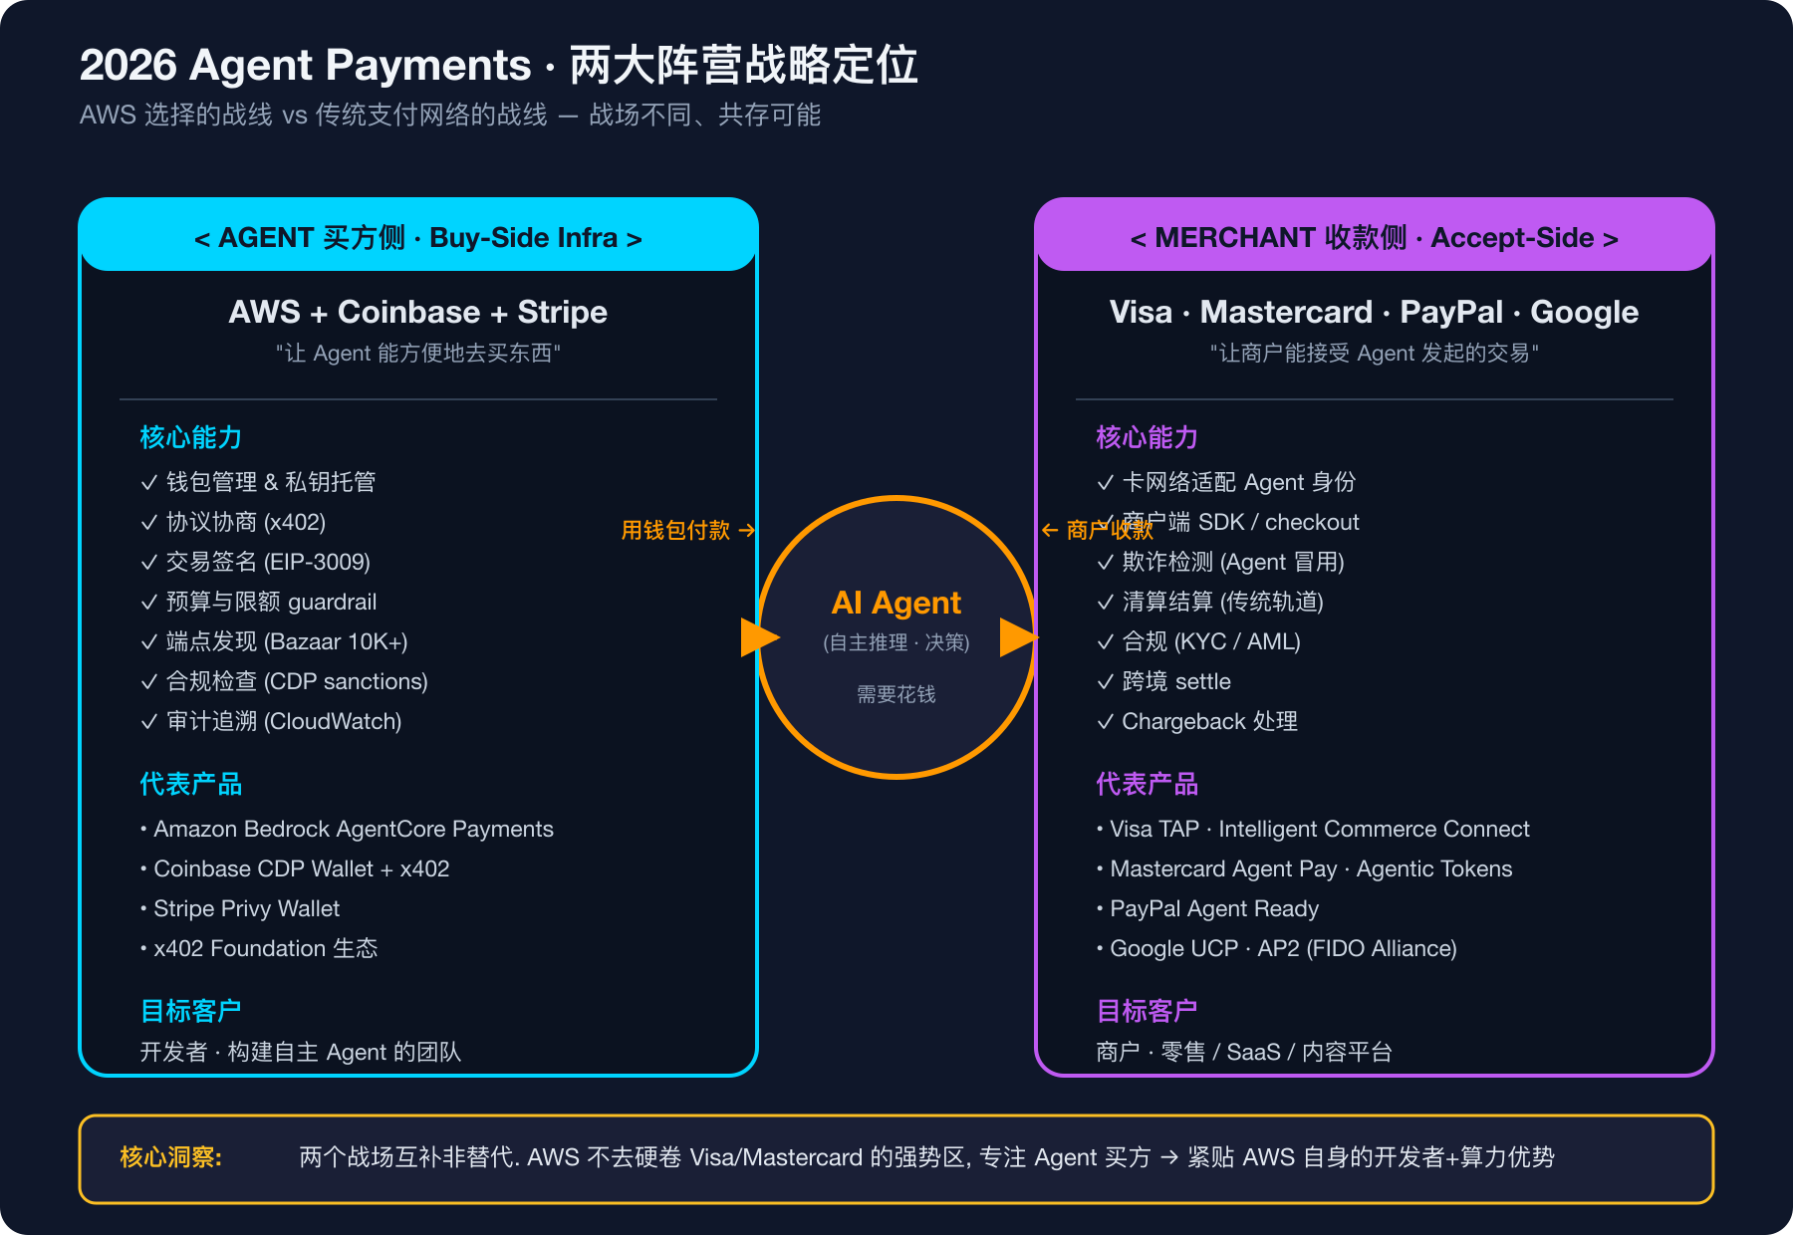
AWS 为什么只做买方侧 · 整篇文章最战略级洞察
买方侧 (AWS+Coinbase+Stripe) vs 收款侧 (Visa+MC+PayPal+Google)
AWS 4 个战略理由
1. 避开卡网络强势区
Visa/MC 卡网络几十年
硬卷肯定输
2. 紧贴 AWS 算力优势
买方侧每分价值变 Bedrock
/存储/流量收入
3. 双下注
Coinbase=Crypto, Stripe=Fiat
不赌谁赢
4. 开发者心智
Stripe+Coinbase 是开发者
最信任的支付品牌
Visa/Mastercard/PayPal 在建「商户接受」基础设施
AWS 在建「Agent 发起」基础设施 — 两边互补，不是替代
AgentCore Payments + OpenAgentPay · 2026-05-18 · Neo Sun
11 / 23
Notes:
【两大阵营 + AWS 战略】
兄弟们这是整篇文章最战略级的洞察——所有人都在卷 Agent 支付，**但站位不同**。
看左边图——**两大阵营**：
**左边（Agent 买方侧）**：AWS + Coinbase + Stripe — "让 Agent 能方便地**去买东西**"
**右边（Merchant 收款侧）**：Visa + Mastercard + PayPal + Google — "让商户能**接受** Agent 发起的交易"
这是**两个完全不同的战场**。
**AWS 为什么选左边？4 个战略理由**：
1. **避开卡网络强势区**——Visa / Mastercard 经营卡网络几十年，硬卷肯定输
2. **紧贴 AWS 自身优势**——开发者基础 + 算力平台，买方侧的每一分价值都变成 Bedrock / 存储 / 流量的收入
3. **双下注**——Coinbase 押 Crypto-native，Stripe Privy 押 Fiat + Card，**不用赌谁赢**
4. **开发者心智**——Stripe + Coinbase 都是开发者**信任度最高**的支付品牌（相对于传统银行）
**底部金句很关键**——The AI Economy 的 Ken Yeung 一针见血：
> "Visa, Mastercard, and PayPal are building infrastructure for merchants to **ACCEPT** agent payments. AWS's approach is to create infrastructure for AI agents to **MAKE** those purchases."
（Visa/MC/PayPal 在建"商户接受"基础设施；AWS 在建"Agent 发起"基础设施。）
**两边互补，不是替代**。
**对我们 SA 的意义**：跟客户讲这个产品时不要把它定位成"跟 Visa 抢生意"——是"补 Visa 没做的那一面"。卡网络 + AWS 一起把 Agent 经济跑起来。

Slide 12
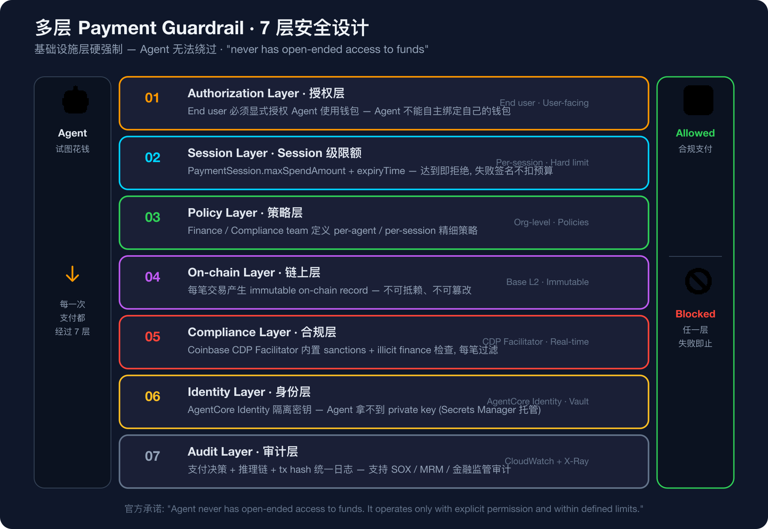
7 层 Payment Guardrail · 企业级安全设计
Agent 不会乱花钱 · 基础设施层硬强制 · Agent 无法绕过
7 层硬强制
1. Authorization Layer
终端用户必须显式授权
2. Session Layer
maxSpendAmount + expiryTime
3. Policy Layer
per-agent / per-session 策略
4. On-chain Layer
不可篡改的链上记录
5. Compliance Layer
Sanctions + 反洗钱
6. Identity Layer
Agent 拿不到 private key
7. Audit Layer
SOX/MRM 监管审计
"Agent never has open-ended access to funds. It operates only within defined limits." ← AWS 官方原话
AgentCore Payments + OpenAgentPay · 2026-05-18 · Neo Sun
12 / 23
Notes:
【7 层 Payment Guardrail】
兄弟们这页特别重要——**这是每个 CFO/CTO 听到"Agent 自动付款"的第一反应**：
> "Agent 被 prompt injection 骗了怎么办？一晚上把钱花光怎么办？审计怎么做？"
AWS 的答案是 **7 层 Payment Guardrail**——在基础设施层硬强制，**Agent 无法绕过**。
**每一笔支付必须过 7 道关**（看图，从外到内）：
1. **Authorization Layer**——终端用户必须**显式授权**，Agent 不能自主绑钱包
2. **Session Layer**——maxSpendAmount + expiryTime 硬限额，达到即拒绝
3. **Policy Layer**——财务/合规团队可定义 per-agent / per-session 精细策略
4. **On-chain Layer**——每笔产生**不可篡改**的链上记录（区块链特性）
5. **Compliance Layer**——Coinbase CDP Facilitator 内置 sanctions + 反洗钱检查
6. **Identity Layer**——AgentCore Identity 隔离密钥，**Agent 拿不到 private key**
7. **Audit Layer**——支付决策 + 推理链 + tx hash 统一日志，支持 SOX / MRM / 金融监管审计
**任一层失败 → 支付立即阻断**。这就是为什么 Warner Bros Discovery、Heurist AI 这些公司敢接入的底气。
**AWS 官方原话**："Agent never has open-ended access to funds. It operates only with explicit permission and within defined limits."
**对我们 SA 的意义**：客户问"Agent 不安全吧"——答案就是这 7 层。这是**企业可接受 Agent 付款的关键设计**——金融客户尤其看重。Heurist 之所以敢上生产，因为有这 7 层兜底。
兄弟们记住这一页——客户问"Agent 安全吗"，先讲 Identity Layer（Agent 拿不到私钥）+ Session Layer（硬限额），再讲剩下 5 层。

Slide 13
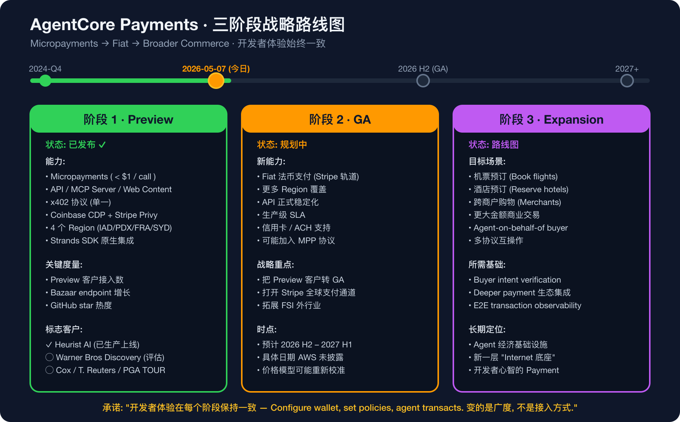
AgentCore Payments 三阶段路线图
Preview → GA → Expansion · 开发者体验跨阶段一致
Phase 1 · Preview
今天 (2026-05)
· 微支付 < $1/call
· 4 region · x402 only
Phase 2 · GA
下一步
· 加 Fiat (Stripe 全球)
· 更多 region · MPP 协议
Phase 3 · Expansion
未来
· Agent 订机票/酒店
· 跨商户购物
"开发者体验跨阶段一致。今天写的代码到阶段 3 不用重写" ← AWS 承诺
AgentCore Payments + OpenAgentPay · 2026-05-18 · Neo Sun
13 / 23
Notes:
【三阶段路线图】
AWS 已经明示了产品演进路径——这 3 个阶段。
**Phase 1 · Preview（今天）**：
- 微支付 < $1/call
- 4 个 Region (us-east-1/us-west-2/eu-west-1/ap-southeast-2)
- 只有 x402 协议
- 支持 Coinbase CDP + Stripe Privy 两个钱包
**Phase 2 · GA**：
- 加 Fiat 法币支付（Stripe 全球轨道）
- 更多 Region（亚洲会进来吗？路线图没明确说）
- 可能加 MPP 协议
- 这是 Stripe 真正的舞台——传统支付场景
**Phase 3 · Expansion**：
- **Agent 帮你订机票、预订酒店、跨商户购物** —— Agent-on-behalf-of-buyer
- 这是真正的"Agent 经济"——Agent 替你做完整的购物决策
**AWS 关键承诺**（金色那行）：
> "The developer experience stays consistent across each phase. Configure your wallet, set your policies, and your agent transacts."
翻译：**你今天写的代码，到阶段 3 不用重写**。AWS 承担协议升级、新钱包接入的复杂度。
**对我们 SA 的意义**：
- 客户问"现在能用吗"——只能用 Preview 微支付场景，订机票还得等
- 客户问"什么时候 GA"——AWS 没给时间表，但金融服务客户应该是首批
- 客户问"未来能干嘛"——Phase 3 的"跨商户购物"才是真正的 game changer，那时候 Agent 就是经济主体
**对 OpenAgentPay 的意义**：我们的扩展是为 Phase 1/2 的客户解决"亚洲 region 缺失"和"钱包覆盖不足"的问题。等 AWS 自己做到 Phase 3，我们的 connector 也是 day-1 reference impl。

Slide 14
已经有哪些客户在用
Heurist 生产 ✓ · Warner Bros 评估中 · Cox/Thomson Reuters/PGA 即将升级
Heurist AI
Warner Bros Discovery
已生产上线 ✓ · 金融研究 Agent
积极评估中 · 顶级内容即时付费消费
"用 AgentCore Payments 给金融研究 Agent 加付费
能力。终端客户设预算，Agent 自动购买实时行情、
社交舆情、新闻数据。
几行代码就接入了。" — JW Wang, 创始人
"在积极探索 AgentCore Payments —— 想让顶级
内容（体育赛事、大片）能在 Agent 互动中即时
付费消费。"
— Mit Majithia, 执行副总裁
AgentCore 平台现有客户 · 潜在升级
已用 AgentCore 平台做复杂 workflow · "those agents can also transact"
Cox Automotive
Thomson Reuters
PGA TOUR
汽车销售平台
金融数据 + 法律研究
体育赛事内容
AgentCore Payments + OpenAgentPay · 2026-05-18 · Neo Sun
14 / 23
Notes:
【客户案例】
AWS 官方 Blog 里明确点名的客户分三类：
**🏆 已生产上线（Heurist AI）**
JW Wang 创始人原话："Heurist 已经在用 AgentCore Payments 做金融和加密研究 Agent。终端客户给研究设预算，Agent 自动购买实时行情、社交舆情、新闻数据。**几行代码就接入了**。"
这是**最有说服力的 PR**——客户现身说法 + production 验证。
**🎬 积极评估中（Warner Bros Discovery）**
Mit Majithia 执行副总裁："在积极探索 AgentCore Payments——想让顶级内容（体育赛事、大片）能在 Agent 互动中即时付费消费。"
WBD 的兴趣点是**内容订阅 + 即时付费**——比如你看体育直播突然弹出付费高清回放，Agent 替你按需付。
**🔄 AgentCore 平台现有客户（潜在升级）**
- Cox Automotive（汽车销售平台 Agent）
- Thomson Reuters（金融数据 + 法律研究 Agent）
- PGA TOUR（体育赛事内容 Agent）
这三家**已经在用 AgentCore 平台**做复杂 workflow。今天的新能力意味着："those agents can also transact"——这些 Agent 现在也能交易了。换言之，它们是**最容易被引导升级的第一批客户**。
**对我们 SA 的意义**：
- Heurist 是金融场景客户案例，可以直接给我们的金融客户讲
- WBD 是内容场景，可以给我们的媒体客户讲
- Cox/Thomson Reuters/PGA 是 AgentCore 平台升级路径，我们 SA 主要是**找已经用 AgentCore 平台的客户**升级到带 Payments 版本
**Heurist 案例特别值钱**——它证明**几行代码就能集成**这件事是真的，不是 PR 话术。

Slide 15
第 2 章
短板与转折
好产品，但当前覆盖不到我们的客户 · 这是机会
AgentCore Payments + OpenAgentPay · 2026-05-18 · Neo Sun
15 / 23
Notes:
【第二章 · 短板与转折】
刚才讲完 AgentCore Payments 11 页——非常完整的产品深度解读。兄弟们应该认同：**这是个 promising 的好产品**。
但任何 Preview 产品都有覆盖面有限的问题，AWS 也不可能一上来就支持所有场景。接下来 2 页，我从我们 Web3 团队的角度看：哪些客户能用、哪些不能用、机会在哪里。
**短板不是 AWS 产品的过错，是我们 Web3 团队的机会**。

Slide 16
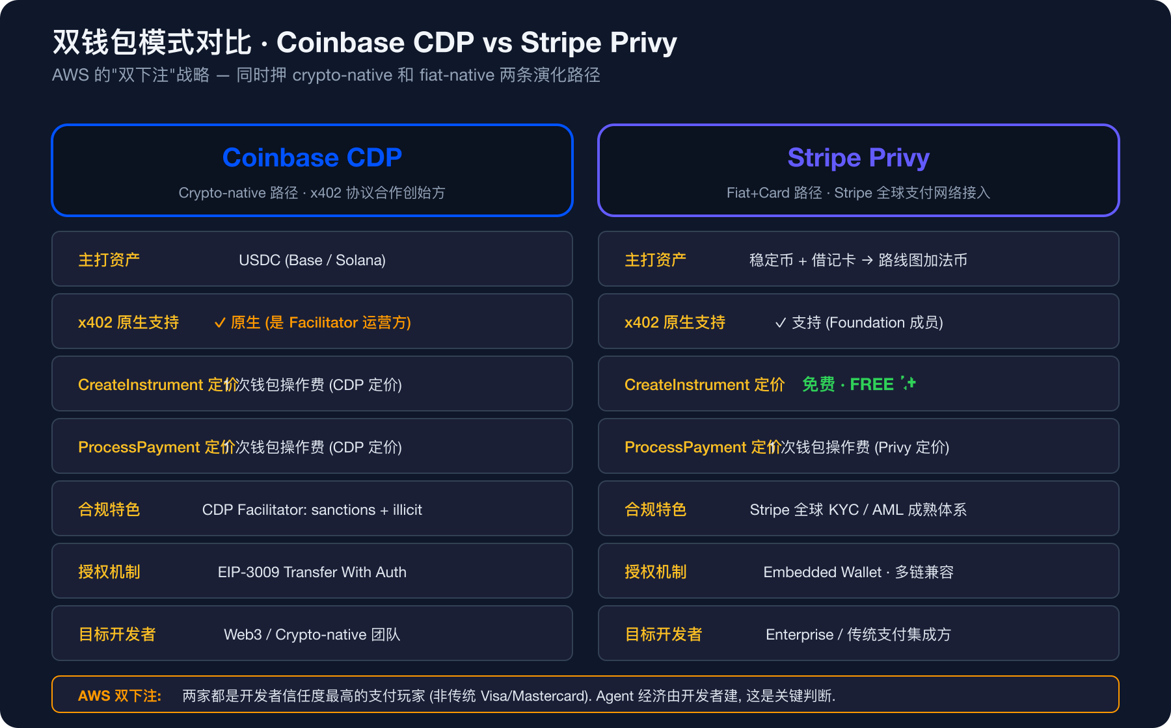
AgentCore Payments 现状 · 好产品，但 4 个限制
Coinbase + Stripe only · 4 region 无亚洲 · BYO 接口未开放
当前 4 个限制（按重要性）
1. 仅 2 个钱包
Coinbase CDP + Stripe Privy · 无 HashKey/Binance/OKX
2. 仅 1 个协议
x402 v1/v2 only · 没接 MPP/AP2/ACP
3. 仅 4 region 可用
美/欧/澳 · 注意：没有亚洲！
4. BYO connector 接口未开放
第三方钱包当前没法 register 进去
AgentCore Payments + OpenAgentPay · 2026-05-18 · Neo Sun
16 / 23
Notes:
【现状与短板】
AgentCore Payments 当前 4 个限制（按对我们 Web3 团队的重要性排序）：
**1. 仅 2 个钱包**——Coinbase CDP + Stripe Privy
看似覆盖很广（一个 custodial、一个 self-custody），但仔细看：
- Coinbase 是美国上市公司，主要服务北美 Web3 用户
- Stripe Privy 是 2024 Stripe 收购的，主要服务北美和欧洲合规支付场景
- 我们覆盖的 HashKey、Binance Pay、OKX、Bitget、Bybit、HashKey Pro——一个都不在列表里
**2. 仅 1 个协议**——x402 only
没接 MPP（Stripe + Tempo）、没接 AP2（Google）、没接 ACP（OpenAI）。客户用其他协议时只能用别的方案。
**3. 仅 4 个 region 可用**——这是最致命的短板！
- us-east-1, us-west-2, eu-west-1, ap-southeast-2
- **没有亚洲 region**！新加坡、东京、香港、孟买，AgentCore Payments 都用不了
- ap-southeast-2 是悉尼，对中国大陆客户延迟 200ms+
**4. BYO connector 接口未开放**——Preview 阶段限制
意味着**第三方钱包没法 register 进去**——HashKey 不能自己写个 connector 接进去。
兄弟们到这里应该有感觉——这个产品**在亚洲场景、CEX 场景，当前都不能用**。
下一页讲我们的客户具体是哪些——这就是 OpenAgentPay 的起点。

Slide 17
那个关键问题
我们的客户在哪里？
AWS Web3 Team 服务的客户群体 (none of these works on AgentCore Payments today)
亚洲合规交易所
亚洲 CEX Pay
Web3 自托管钱包
传统亚洲支付
HashKey · OKX Bitget · Bybit Gate.io
Binance Pay OKX Pay Bitget Wallet
MetaMask WalletConnect Rainbow
支付宝 微信支付 UnionPay
全部用不上 AgentCore Payments — 这不是产品的错，是我们要解决的问题。
AgentCore Payments + OpenAgentPay · 2026-05-18 · Neo Sun
17 / 23
Notes:
【转折页】
所以问题来了：我们 AWS Web3 团队，服务的客户群体——亚洲合规交易所、亚洲 CEX Pay、Web3 自托管钱包、传统亚洲支付——**4 个类别全部当前用不上 AgentCore Payments**。
这不是 AWS 产品做得不好。Coinbase + Stripe 已经覆盖了北美和欧洲的主要场景。这是 AWS 推产品的策略选择——先做最大公分母，等市场反馈再扩张。
但这就把我们 Web3 团队卡死了。
我们去找 HashKey 推 AgentCore Payments，HashKey 会问："你们支持 HashKey Chain 吗？支持 HKDR 港币稳定币吗？"答：暂时不支持。
找 Binance 推，会问："支持 Binance Pay API 吗？"答：不支持。
OKX、Bitget、Bybit、支付宝、微信...同样的问题。
兄弟们，我们怎么办？
**3 个选项**：
**选项 1：等 AWS 自己开放支持**——但 roadmap 写的是 'Others* coming soon'，没时间表，我们等不起客户。
**选项 2：放弃**——跟客户说 AWS 这个东西好但你用不上。但作为 AWS SA，这个 narrative 太弱了。
**选项 3：自己做扩展层**——让我们的客户也能用。**这是我选的路径——OpenAgentPay**。
但**单兵作战做不成**——所以今天来邀请兄弟们一起做。接下来 5 页讲清楚 OpenAgentPay 是什么、当前到哪里、未来兄弟们能怎么参与。

Slide 18
第 3 章
OpenAgentPay 扩展
AgentCore Payments 的开放扩展层 · Work-in-Progress · 抛砖引玉
AgentCore Payments + OpenAgentPay · 2026-05-18 · Neo Sun
18 / 23
Notes:
【第三章 · OpenAgentPay 扩展】
接下来 5 页讲 OpenAgentPay——我做的扩展项目。
**特别注意一个心态**——这是 work-in-progress，**不是 production，不是 done deal**。我会诚实地告诉哪里完成了、哪里还在开发、哪里需要兄弟们加入。
但当前的进度已经有一些**有真东西的成果**：协议层验证完成、链上 e2e 跑通、AWS 部署 live、4 笔真上链 tx 在 Blockscout 永久可查。
**我说"邀请兄弟们参与"不是空话**——后面有具体的参与方式。
兄弟们听这部分可以**比第一部分更放松**——这部分是讨论 + 邀请，不是我宣讲。

Slide 19
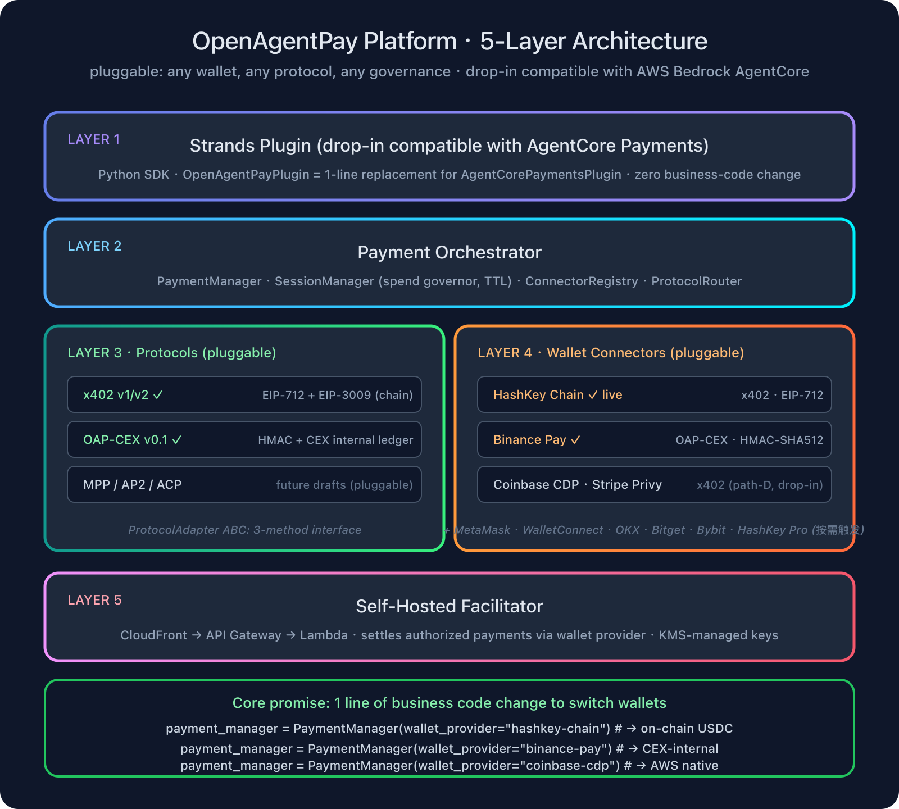
OpenAgentPay · 5 层可插拔架构
类比 Kubernetes CRI/CSI/CNI · Agent Payments 的可插拔时刻
核心承诺：业务代码改 1 行 → payment_manager = PaymentManager(wallet_provider="hashkey-chain")
AgentCore Payments + OpenAgentPay · 2026-05-18 · Neo Sun
19 / 23
Notes:
【OpenAgentPay 5 层架构】
OpenAgentPay 一句话定位：**AgentCore Payments 的开放可插拔扩展层**——让任何钱包、任何协议、任何稳定币都能即插即用接入。
我用一个**餐厅类比**让兄弟们一秒理解 5 层架构：
- Layer 1 · Strands Plugin → **服务员的点单 PAD**（Agent 直接用）
- Layer 2 · Payment Orchestrator → **餐厅经理**（编排订单 + 检查预算 + 协议路由）
- Layer 3 · Protocols → **支付方式**（信用卡 / 微信 / 现金 / 链上, 可选）
- Layer 4 · Wallet Connectors → **POS 机**（每种支付方式一台，按统一接口）
- Layer 5 · Self-Hosted Facilitator → **银行后台清算系统**
**5 层的核心设计原则**：Layer 2/3/5 是 framework 不变；Layer 1 是 SDK 入口不变；**只有 Layer 4 按钱包变化**。
**用具体例子说明这个设计的价值**：
假如今天 HashKey 工程师想给 Agent 加付款能力：
- ❌ 不用 OpenAgentPay：自己实现协议+钱包+上链+错误处理+安全 — **1-2 个月 + 1 工程师**
- ✅ 用 OpenAgentPay：在 Layer 4 写 HashKeyChainConnector — **1-2 天 + 1 工程师**
新加 OKX？同样在 Layer 4 写一个 OKXConnector，**1-2 天**。其他层不动。
**类比 Kubernetes**：CRI（Container Runtime Interface）/ CSI / CNI 让任何容器、存储、网络可插拔接入。**OpenAgentPay 想做 Agent Payments 的 CRI 时刻**。
底部金色字是**核心承诺**：业务代码改 1 行 → 切换钱包：
- payment_manager = PaymentManager(wallet_provider="hashkey-chain")
- payment_manager = PaymentManager(wallet_provider="binance-pay")
- payment_manager = PaymentManager(wallet_provider="coinbase-cdp")
**兄弟们如果想参与的话——主要是 Layer 4**。每人选一个钱包做 connector，1-2 天 ship 一个 demo。这就是 community effort 的具体形态。

Slide 20
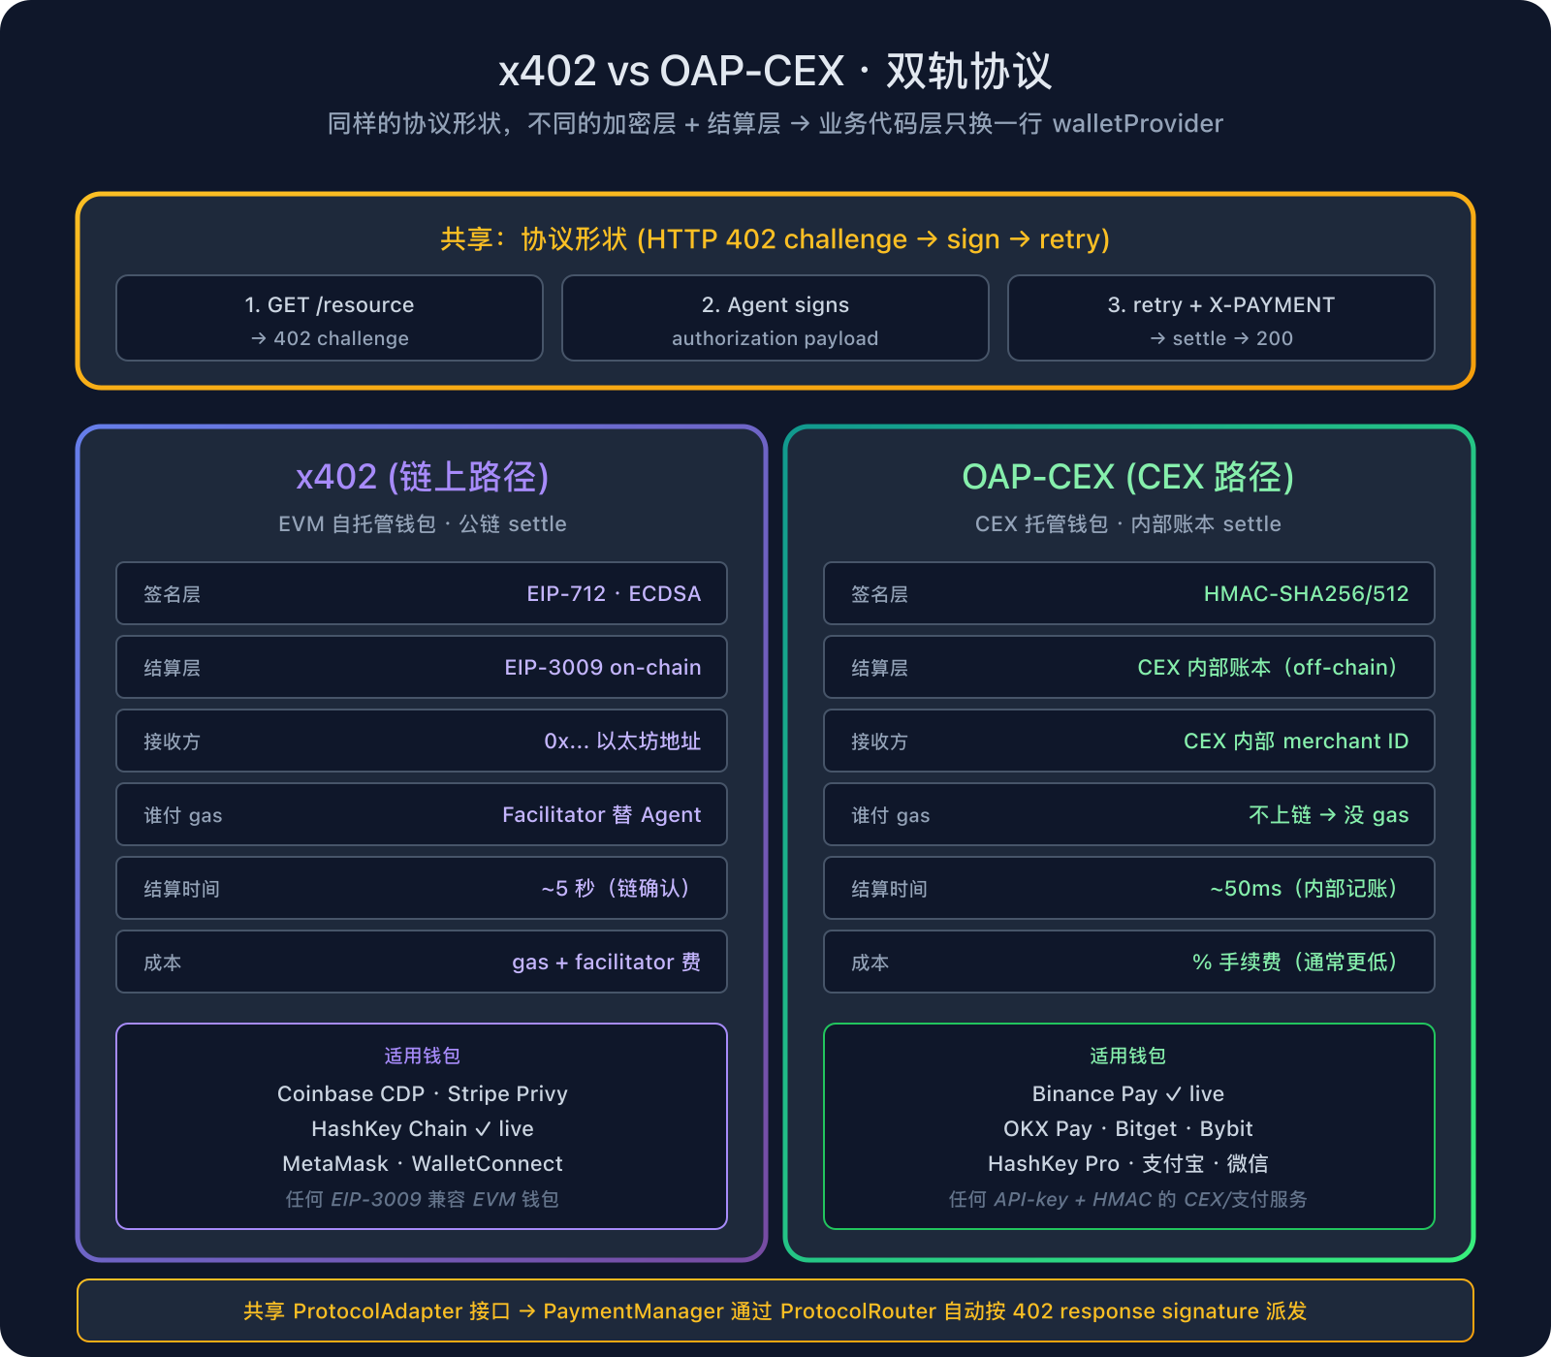
双协议轨道 · 为什么不能一律用 x402
x402 是链上协议 · CEX 结构上不上链 · 协议形状共享，加密层可插拔
强行套 x402 等于让中心化数据库假装成 ERC-20 合约 · 既笨拙又违背 CEX 的低成本优势
AgentCore Payments + OpenAgentPay · 2026-05-18 · Neo Sun
20 / 23
Notes:
【双协议轨道 · OAP-CEX 命名 + 含义】
这页讲一个项目最容易被 challenge 的核心问题：**为什么 Binance 不直接用 x402？**
**先讲 OAP-CEX 名字怎么来的**：
**OAP-CEX = Open**Agent**P**ay - **C**entralized **EX**change
- OAP 是项目品牌缩写
- CEX 是用途（Centralized Exchange）
- 借鉴 x.509 / x402 / TLS 等工业界传统——**短前缀 + 用途后缀**
- 未来扩展：OAP-FIAT（传统支付）、OAP-BANK（银行直连）
**回到核心问题：为什么 Binance 不能用 x402？**
简短回答：**x402 是链上协议，但 Binance 这类 CEX 结构上不上链**。
兄弟们想想——你在 Binance 看到的"1000 USDT 余额"，**不是链上 USDT 合约的状态，是 Binance 内部数据库里的一行记录**：user_id=12345, asset=USDT, balance=1000。
CEX 的真相：**99% 的资金流动在内部账本，1% 在链上（提现时才上链）**。
- 内部转账：Binance 数据库 update，~50ms 完成，**0 gas**
- 提现到链：才上链，要 gas，几秒确认
**为什么 CEX 这么设计**？成本（链上转账要 gas）+ 速度（链确认几秒 vs 毫秒）+ 合规（KYC 信息只能在 CEX 内部）+ 效率（高频用户全上链链就堵了）。
**强行套 x402 给 Binance 等于让中心化数据库假装成 ERC-20 合约——既笨拙又违背 CEX 的低成本优势**。
**OpenAgentPay 的关键 insight**：x402 协议的"形状"很好（402 challenge → sign → retry），但"加密层 + 结算层"应该可插拔。所以我们：
- **x402** = 协议形状 + EIP-712 签名层（链上钱包用）
- **OAP-CEX** = 同样协议形状 + HMAC 签名层（CEX 用）
**为什么客户会选 OAP-CEX？**
- HashKey、Binance、OKX 客户：他们的用户**已经在 CEX**，不需要折腾链
- 传统支付场景（支付宝、微信、Stripe credit card）：根本不上链
- B2B 高额场景：KYC 必需，CEX 路径更合规
**杀招总结**："x402 让 Web3 user 能付款，OAP-CEX 让剩下 90% 的用户也能付款"。

Slide 21
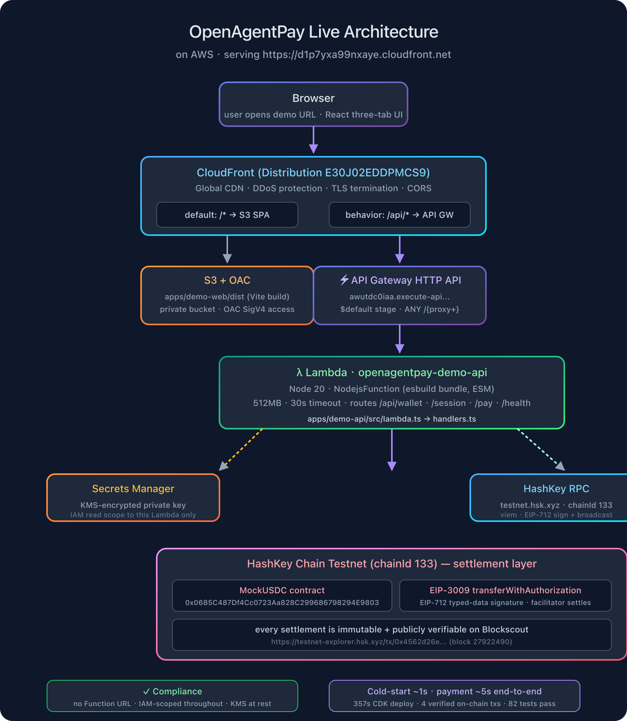
Live on AWS · 完整合规架构
Browser → CloudFront → API Gateway → Lambda → HashKey Chain
Live Demo URL
d1p7yxa99nxaye
.cloudfront.net
1s
5s
cold start
end-to-end
357s
82
CDK deploy
tests pass
Compliance
no Function URL · IAM-scoped · KMS at rest
AgentCore Payments + OpenAgentPay · 2026-05-18 · Neo Sun
21 / 23
Notes:
【Live on AWS · 完整合规架构】
OpenAgentPay 不是 ppt-only project——demo 已经部署到 AWS 生产环境。
【完整链路】
1. 用户浏览器 → HTTPS POST /api/pay
2. CloudFront（CDN + DDoS + TLS + CORS）→ /api/* 路由到 API Gateway
3. API Gateway HTTP API（合规公网入口）→ 转 Lambda integration
4. Lambda（Node 20）→ 查 Secrets Manager 拿私钥 → viem 构造 EIP-712 签名
5. Lambda → HashKey Chain RPC broadcast → 等 ~5 秒确认
6. 返回 tx hash → API Gateway → CloudFront → 用户浏览器显示 ✅
【4 个合规原则】
1. No Function URL（Palisade-proof）
2. IAM-scoped throughout
3. KMS at rest
4. Secrets never in logs
══════════════════════════════════════════
【🎬 DEMO 演讲台操作流程】
══════════════════════════════════════════
**这一页停留时切到浏览器：https://d1p7yxa99nxaye.cloudfront.net**
Step 1：在 Tab 1 'Run Demo' 停留，给兄弟们看 4 步流程概览
Step 2：点 Step 1 'Run' → 显示链上 USDC 余额（约 5987 USDC）
说："这都是从 HashKey Chain 真链上读的"
Step 3：点 Step 2 'Run' → 创建 Payment Session（spend governor 边界）
Step 4：点 Step 3 'Pay' → EIP-712 签名 + 上链结算，等 5 秒
说："看，tx 0x...拿到了"
Step 5：点 Blockscout 链接 → 浏览器跳转到链上证据
Step 6（如果时间够）：切 Tab 3 'AI Agent' → 点付费按钮真上链
**演讲前 30 分钟跑这两条命令拿现场数据**：
```bash
# HSK gas 余额
curl -s -X POST https://testnet.hsk.xyz -H "Content-Type: application/json" \
-d '{"jsonrpc":"2.0","method":"eth_getBalance","params":["0x863d9C87b6bBd4aEf115C297C41643a0b887eAd7","latest"],"id":1}' \
| python3 -c "import sys,json; print(f'HSK: {int(json.load(sys.stdin)[\"result\"], 16) / 10**18:.10f}')"
# USDC 业务余额
curl -s -X POST https://testnet.hsk.xyz -H "Content-Type: application/json" \
-d '{"jsonrpc":"2.0","method":"eth_call","params":[{"to":"0x0685C487Df4Cc0723Aa828C299686798294E9803","data":"0x70a08231000000000000000000000000863d9c87b6bbd4aef115c297c41643a0b887ead7"},"latest"],"id":1}' \
| python3 -c "import sys,json; print(f'USDC: {int(json.load(sys.stdin)[\"result\"], 16) / 10**6:.6f}')"
```

Slide 22
HashKey Chain 链上 demo · HSK 和 USDC 真相
5 步可复现 · 4 笔真 tx 链上可查 · 双语言独立实现
第 1 步 · faucet 领 0.1 HSK (gas 用)
✅ 链上事实证据 (Blockscout 永久可查)
https://faucet.hashkeychain.net/faucet
第 2 步 · 部署 MockUSDC 合约 (EIP-3009)
合约部署 tx
0xb9bdfdb1a975413dab1825824a88...
Python e2e tx
0xff8a175e3f4b41a30b67940a4b65...
TypeScript e2e tx
0x5c10e2ae5a152169c5870ce440f7...
AWS Lambda 生产 tx
0x4562d26ea86ad19f303f378bcfbf...
两套独立实现产生相同链上效果
→ 协议层抽象正确的最强证据
0x0685C487Df4Cc0723Aa828C299686798294E9803
第 3 步 · Mint USDC 到 agent 钱包
第 4 步 · EIP-712 签名 + transferWithAuthorization
第 5 步 · Python ref + TypeScript prod 双实现
HSK + USDC 关系（必懂）
HSK = 原生币 (付 gas，类比 ETH)
USDC = 我们部署的 ERC-20 (业务结算)
等 Circle 部署官方 USDC，换合约地址即生产级
协议层 0 改动 → production-equivalent
AgentCore Payments + OpenAgentPay · 2026-05-18 · Neo Sun
22 / 23
Notes:
【HashKey demo · HSK 和 USDC 真相】
【HSK 和 USDC 关系（讲清楚）】
很多兄弟会问：从 faucet 领的是 HSK，但 demo 显示 USDC，这是怎么回事？
**HSK 和 USDC 是两个完全不同的代币，扮演两个完全不同的角色，跟以太坊上 ETH 和 USDT 关系一模一样**：
类比以太坊：ETH (gas) ←→ USDT/USDC (业务转账)
类比 HashKey Chain：HSK (gas) ←→ MockUSDC (业务结算)
**5 步还原**：
1. 从 faucet 领 0.1 HSK（链原生币，付 gas）
2. 用 HSK 当 gas 部署 MockUSDC 合约（ERC-20 + EIP-3009）
3. 调 mint() 给自己钱包 mint 1000+ USDC
4. EIP-712 签名 transferWithAuthorization
5. Python 参考实现 + TypeScript 生产实现，独立两套
**关键 insight**：USDC 是真上链的、签名真做、合约真跑、gas 真烧——只有 mint 这部分是我们自己 mint 的（mock token 嘛）。**等 Circle 在 HashKey Chain 部官方 USDC，换合约地址 = 生产级**。
**右边 4 笔链上 tx**：
- 合约部署 tx
- Python e2e tx ✅
- TypeScript e2e tx ✅（同样链上效果，证明协议层抽象正确）
- AWS Lambda 生产 tx ✅（最新生产环境）
**演讲台杀招话术**：
> "如果质疑这是 mock——我刚查了链上：HSK 从 0.1 减到 0.0999977，烧了 0.00000207 HSK 总 gas，16 笔交易全部上链。每笔 gas 0.0000001 HSK——这个数字太低没法手动 mint，必须真上链才有这个 cost。"
**给兄弟们的会后验证**：testnet-explorer.hsk.xyz 输合约地址 0x0685C487 → 看到所有 tx → 链上 immutable 永远可查。

Slide 23
三种集成形态 + 邀请兄弟们一起做
Standalone → Plugin → AgentCore Native · 让所有客户都能用 Payments
形态 1
形态 2
形态 3
Standalone
Strands Plugin
AgentCore Native
✅ 当前 live
🚧 下一步 1-2 周
⏳ 等 AWS 开放 BYO
CloudFront + Lambda
不依赖 Bedrock
适用：Web3 创业 / HashKey
AgentCore Runtime
Identity / Memory / Obs.
适用：Bedrock + Strands 客户
BYO connector
AWS Console 内置
适用：全部 AWS 客户
邀请兄弟们一起做 · 让所有 AWS 亚太客户都能用 Payments
· 谁的客户有 Payments 需求 → 找我聊，1-2 天 ship 一个 connector
· 谁负责覆盖某个交易所/钱包 → 一起接 OKX / Bitget / Bybit / HashKey Pro
· 用了发现 bug 或建议 → GitHub 提 issue / PR
· 一起对外发声 → FSI DNB SA Team 整体 community contribution
github.com/neosun100/openAgentPay · Apache 2.0 · jiasunm@amazon.com
个人力量很渺小 · 团队拧成一股绳，每人 1-2 天，2 周覆盖整个亚太市场 · Q&A 时间欢迎打断
AgentCore Payments + OpenAgentPay · 2026-05-18 · Neo Sun
23 / 23
Notes:
【三种集成形态 + CTA · 邀请兄弟们一起做】
**先快速过三种集成形态**——让任何客户都能 self-identify 自己是哪种。
**形态 1：Standalone**（当前 live）
独立 Lambda + CloudFront 部署。客户即使不用 Bedrock 也能用。
适用：Web3 创业公司、HashKey 自家 Agent 平台。
**形态 2：Strands Plugin**（下一步 1-2 周）
作为 Strands Plugin 接入 AgentCore Runtime + Identity + Memory + Observability。业务代码 1 行不改：把 AgentCorePaymentsPlugin 换成 OpenAgentPayPlugin。
适用：用 Bedrock + Strands 的客户（最大客户群）。
**形态 3：AgentCore Native**（等 AWS 开放 BYO connector）
当 AWS 开放 BYO 接口，我们直接 register。客户在 AgentCore Console 里下拉选 HashKey Chain、Binance Pay、OKX Pay。
适用：全部 AWS 客户（主流市场）。
══════════════════════════════════════════
【真正的 CTA · 兄弟们一起做】
══════════════════════════════════════════
**说实话——一个人接不完所有钱包**。
我列一下当前需要兄弟们参与的具体方式：
**第一种：负责一个钱包/协议方向**
- 覆盖 OKX 客户的兄弟 → 一起做 OKXConnector，1-2 天
- 覆盖 Bitget / Bybit / HashKey Pro 的兄弟 → 同上
- Binance 已经我做了 work-in-progress
**第二种：客户带场景进来**
你的客户问起 Payments，找我聊：
- 客户用 MetaMask → 1 天写个 MetaMaskConnector
- 客户用 Stripe → 1 天 + 1 天加传统支付协议轨道
- 客户在做 RWA → 把 OpenAgentPay 当成支付层 demo 给客户
**第三种：架构 review + 反馈**
OpenAgentPay 的协议层、framework、安全设计——兄弟们看了有想法直接提 issue / PR。开源 Apache 2.0。
**第四种：一起对外发声**
把这个工作输出成 **FSI DNB SA Team 的 community contribution**——内部分享、外部博客、再到 AWS Solutions Library。这就是我们团队的 visibility。
══════════════════════════════════════════
【最后一句话】
══════════════════════════════════════════
兄弟们，**个人力量很渺小**——一个人接一个 connector 1-2 天，但接 20 个钱包就 1-2 个月。**团队拧成一股绳，每人 1-2 天，2 周就能覆盖整个亚太市场**。
这就是为什么我说"邀请兄弟们一起做"——不是客套，是实打实的需求。
**终极意义**：让所有 AWS 客户都能用 Agent Payments，不只是北美 Coinbase + Stripe 用户。这是我们 AWS Web3 SA 团队该做的事，作为 FSI DNB SA Team 的整体贡献。
**谢谢兄弟们**。Q&A 时间——任何问题、想法、批评、challenge 都欢迎。
GitHub: github.com/neosun100/openAgentPay
Live demo: d1p7yxa99nxaye.cloudfront.net
私聊: jiasunm@amazon.com

